Slide 1

4、矩阵的逆
矩阵与复数相仿，有加、减、乘三种运算.
矩阵的乘法是否也和复数一样有逆运算呢？
回忆：对于数a ≠ 0, 存在数b, 满足
ab= ba= 1,
称b为a的倒数, 记为 a^{－1}.
从乘法的角度来看，n 阶单位矩阵 E 在同阶方阵中的地位类似于 1 在复数中的地位 (a1= 1a= a 对于任意的数a) .
对于 n 阶单位矩阵 E 以及同阶的方阵 A，都有 AE=EA=A
类似地，我们引入

Slide 2
定义： n 阶方阵 A 称为可逆的，如果有 n 阶方阵 B，使得
这里 E 是 n 阶单位矩阵.
根据矩阵的乘法法则，只有方阵才能满足上述等式.
对于任意的 n 阶方阵 A，适合上述等式的矩阵 B 是唯
一的（如果有的话）.
定义： 如果矩阵 B 满足上述等式，那么 B 就称为 A 的逆矩阵，
记作 A^{－1} .
Notes:
因为AB=E,所以A的行数=B的列数=n
因为BA=E,所以B的行数=A的列数=n

Slide 3
例如 设
下面要解决的问题是：
在什么条件下，方阵 A 是可逆的？
如果 A 可逆，怎样求 A^{－1} ？

Slide 4
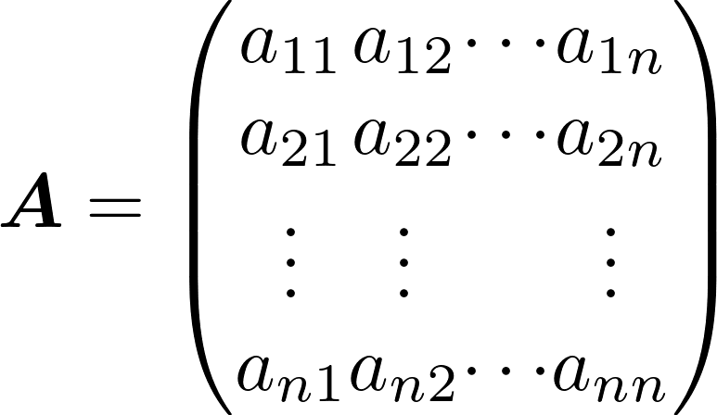
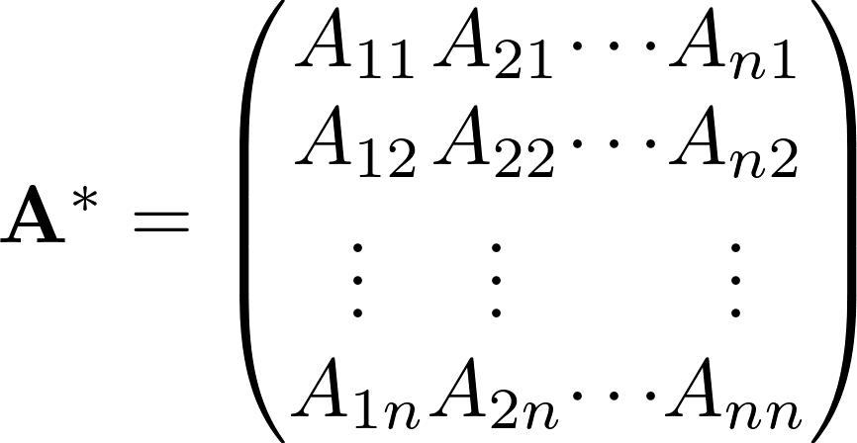
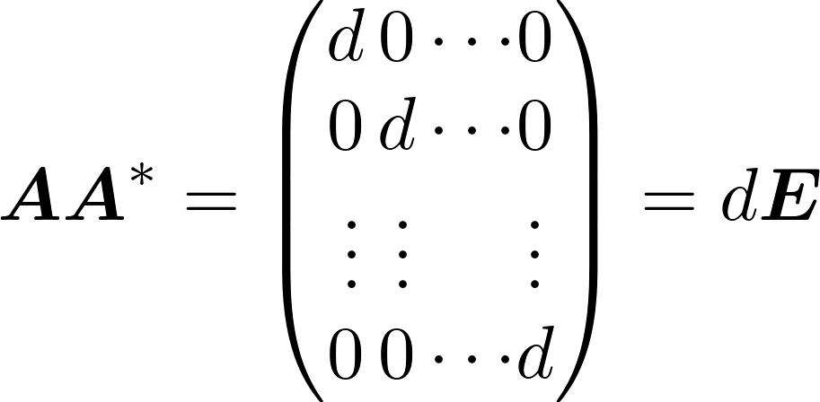
定义9
设A_{ij}是矩阵
中元素a_{ij}的代
数余子式，矩阵
为A的伴随矩阵。
经计算可知，

Slide 5
定理3
矩阵A是可逆的充分必要条件是A非退化，而
注 1）由定理3可以看出，对于 n 级方阵A，B，如果
AB＝E，那么A，B就都是可逆并且它们互为逆
矩阵；
2）定理3中给出了求逆矩阵的公式，但计算量一
般较大。

Slide 6
例：求二阶矩阵 的逆矩阵.

Slide 7
例：求3阶方阵 的逆矩阵.
解：| A | = 1，
则

Slide 8
推论
如果矩阵A，B可逆，那么 与AB也可逆，且

Slide 9
总结 逆矩阵的运算性质

Slide 10
矩阵A是一个s×n矩阵，如果P是s×s可逆矩阵，Q是n×n可逆矩阵，那么秩(A)=秩(PA)=秩(AQ)
定理4

